Slide 1
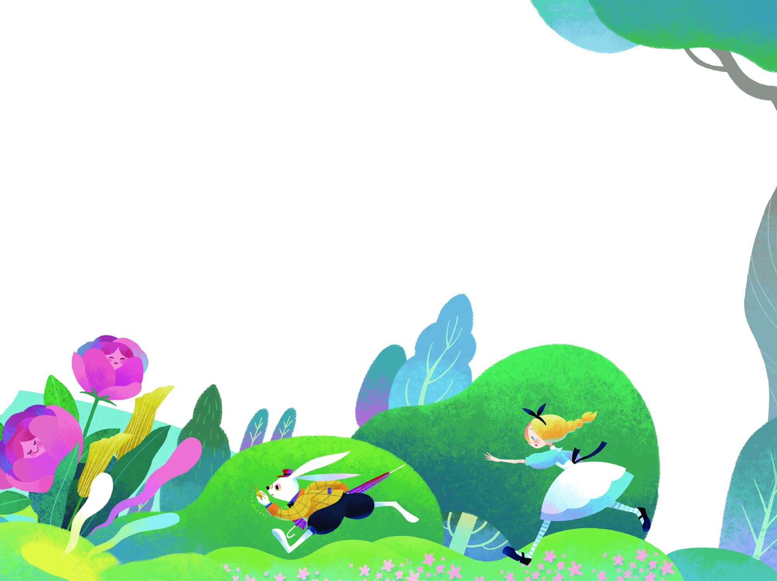
第 八 課
行 人 的 守 護 者
桃園市大忠國小
陳佳慧老師 繪製
第八 課
行 人 的守 護 者
提問
心智圖
提 問 心 智 圖

Slide 2
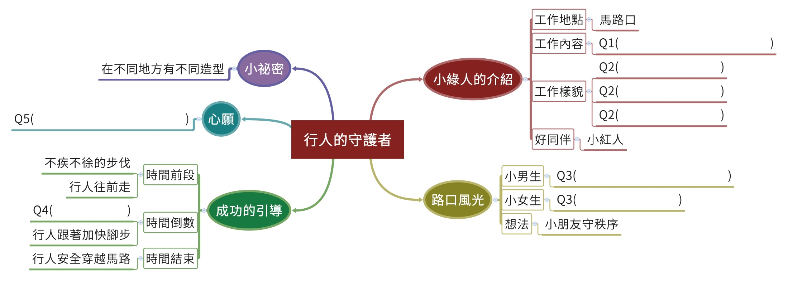
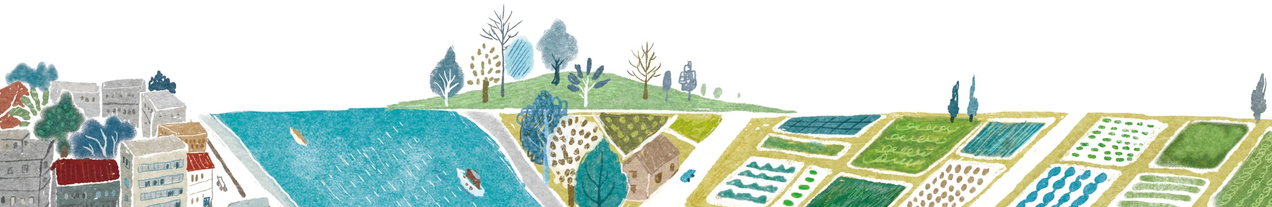
Q1. 站在馬路口的小綠人，主要工作是什麼？
引導行人走過行人穿越道

Slide 3
Q2.小綠人在工作時，有哪些獨特的樣貌？
引導行人走過行人穿越道
配合倒數計時
展現活潑的身手
發出閃亮的綠色光芒

Slide 4
Q3.小男生及小女生說了什麼話，讓小綠人精神百倍？
引導行人走過行人穿越道
配合倒數計時
展現活潑的身手
發出閃亮的綠色光芒
小紅人立正，不能過馬路
小綠人是綠燈

Slide 5
Q4. 抬頭挺胸的小綠人，在時間倒數時有什麼樣的變化？
引導行人走過行人穿越道
配合倒數計時
展現活潑的身手
發出閃亮的綠色光芒
小紅人立正，不能過馬路
小綠人是綠燈
快步走

Slide 6
Q5.有著不同造型的小綠人最大心願是什麼？
引導行人走過行人穿越道
配合倒數計時
展現活潑的身手
人們快樂出門，平安回家
發出閃亮的綠色光芒
小紅人立正，不能過馬路
小綠人是綠燈
快步走

